Slide 1

Современные технологии обучения английскому языку на материале УМК «Английский в фокусе 5-9»

Slide 2

Требования к современному учебнику
Содержание учебника определяется принципами:
гуманитаризации
научности
целостности картины мира
культуросообразности
непрерывного общего развития каждого ребенка
наглядности
инструментальности
интерактивности
модульной структуры
Notes:
Учебник английского языка – это педагогический инструмент, с помощью которого формируются знания учащихся.
Содержание современного учебника определяется следующими принципами:
гуманитаризации – основой содержания образования является человек, ученик, развитие его способностей, умений;
научности - предлагаемое содержание должно иметь глубокую методологическую основу; принцип научности требует, чтобы содержание было направлено на ознакомление учащихся с объективными научными фактами, явлениями, законами, основными теориями и концепциями той или иной отрасли;
целостности картины мира - предполагает отбор такого содержания образования, которое поможет ученику воссоздать целостность картины мира, обеспечит осознание учеником разнообразных связей между ее объектами и явлениями;
культуросообразности – отбор содержания, соответствующего достижениям и требованиям научной и профессиональной, общечеловеческой культуры народов России;
непрерывного общего развития каждого ребенка - предполагает ориентацию содержания образования на эмоциональное, духовно-нравственное и интеллектуальное развитие и саморазвитие каждого ребенка;
наглядности - определяет школьный учебник как учебник с обилием графического материала (диаграммы, рисунки, картинки, иллюстрации); с огромным количеством фактов, примеров, статистики – для того, чтобы ученик мог, опираясь на этот материал, делать самостоятельный и осмысленный выбор; с огромной библиографией, множеством ссылок на литературу, с аннотированным указателем; обыгрыванием шрифтов, с удобными для чтения организованными фрагментами текста;
инструментальности — это предметно-методические механизмы, способствующие практическому применению получаемых знаний. Это не только включение словарей разного назначения во все учебники, но и создание условий необходимости их применения при решении конкретных учебных задач или в качестве дополнительного источника информации; это постоянная организация специальной работы по поиску информации внутри учебника, комплекта в целом и за его пределами.
интерактивности — прямое диалоговое взаимодействие школьника и учебника за рамками урока посредством обращения к компьютеру или посредством переписки. Internet-адреса в учебниках комплекта рассчитаны на перспективное развитие условий использования компьютера во всех школах и возможностей школьников обращаться и к этим современным источникам информации.
Современный учебник характеризуется разнообразными заданиями для самопроверки, проблемными вопросам, живым языком.
модульность – основу подхода составляет понимание модуля как единицы учебника нового формата. Обучение на основе модульности ориентировано на большую долю самостоятельной работы студента. Отдельные модули учебника нового формата должны быть ориентированы на достижение соответствующего набора компетенций, что будет отвечать требованиям ФГОС. Структура модели модуля учебника нового формата состоит из введения, описания планируемых результатов обучения, совокупности параграфов итогов.
Цифровизация стремительно врывается в школьное образование.
Эксперты в рамках международных конференций по новым образовательным технологиям предлагают разные точки зрения на то, что из себя будут представлять учебные книги и нужны ли они вообще в грядущем цифровом мире. Однако все эксперты сходятся во мнении, что важна не форма учебника, а то, какие задачи он будет решать и какие компетенции развивать.
Платформа, на которой строится учебник, должна способствовать формированию технологичных отношений между учителем и учениками.
Стоит говорить не про учебник, а про создание в школе образовательной среды, которая дает возможность получать тот образовательный результат, который нужен каждой конкретной семье и конкретному ученику. Если же говорить об этой учебной среде в широком понимании, то ее будущее, безусловно, цифровое. Это фактически новый рынок, и мы уже сегодня видим, как активно он развивается.

Slide 3






Ю.Е. Ваулина, Д. Дули, О.Е. Подоляко и др.
Учебник
Электронный учебник
Рабочая программа
Рабочая тетрадь
Книга для учителя
Аудиокурс на сайте
Контрольные задания
Языковой портфель
Книга для чтения с аудиокурсом
Тренировочные упражнения в формате ОГЭ
Сборник устных тем для подготовки к ОГЭ
Блог для размещения проектов учащихся http://spotlightonrussia.blogspot.ru
Notes:
3

Slide 4
Современные педагогические технологии в УМК “Spotlight”
Обучение в сотрудничестве
Технологии деятельностного подхода и личностно-ориентированного образования
Технология проекта
Технология языкового портфеля
Информационно-коммуникационные технологии
Технология критического мышления
Игровые технологии: имитационные; операционные; исполнение ролей; драматизация

Slide 5
Обучение в сотрудничестве

Slide 6
Преимущества обучения в сотрудничестве
позволяет разнообразить работу на уроке, получить наглядную информацию, ускорить процесс усвоения материала
учит пробовать себя в разных социальных ролях
позволяет активизировать деятельность отдельной группы учащихся
позволяет наиболее полно реализовать личностно-ориентированный подход
дает возможность реализовывать свои сильные стороны
позволяет слушать и слышать, объективно оценивать себя и других
формируется интерес к совершенствованию достигнутого уровня владения языком
повышается деловой статус ученика в коллективе

Slide 7
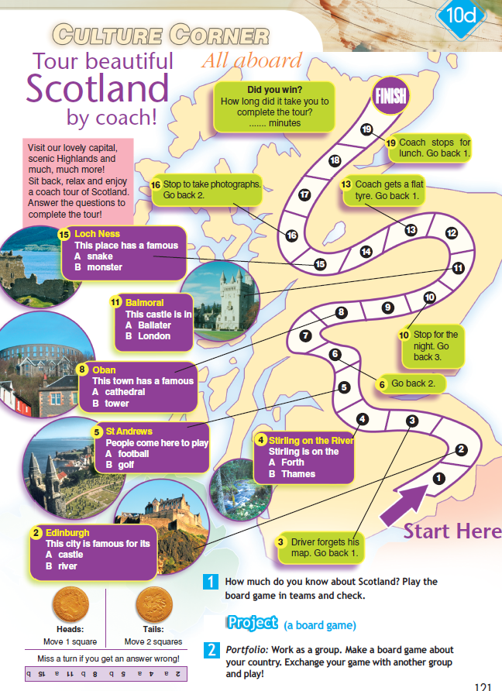

Spotlight 5
Notes:
Применение технологии в проектном задании. Можем активизировать деятельность отдельной группы учащихся.

Slide 8
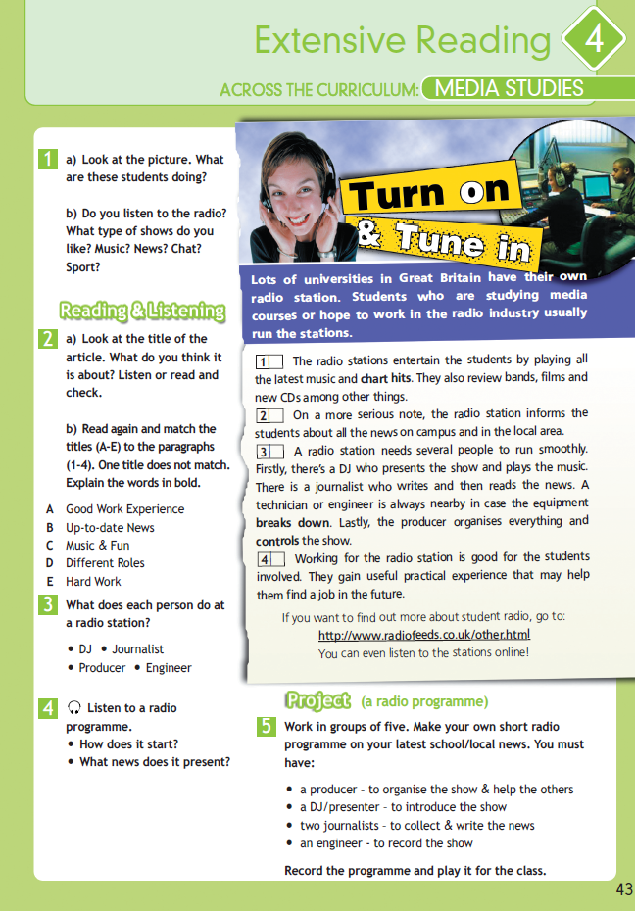
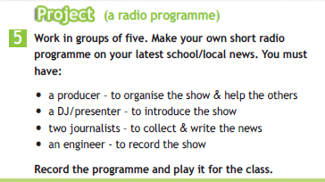
Spotlight 7

Slide 9
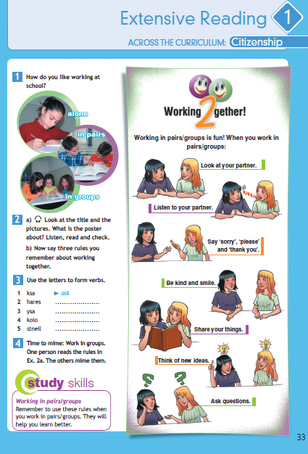

Spotlight 5

Slide 10
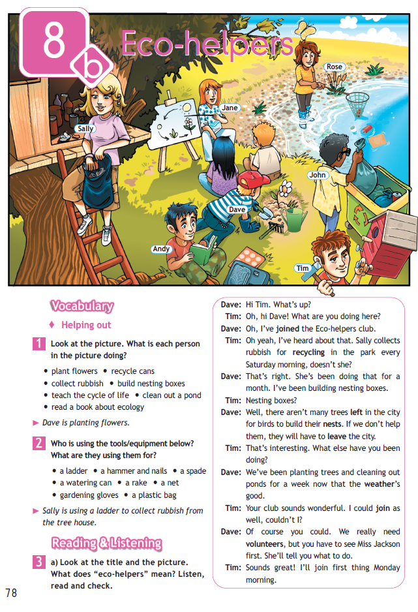
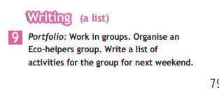
Spotlight 7
Notes:
Оптимальный состав участников для данного задания – 4, 5 человек. Лучше делить группы не по принципу слабые и сильные, а создавать смешанные группы, в которых есть сильные, средние и слабые ученики.

Slide 11
Технологии деятельностного подхода и личностно-ориентированного образования
Notes:
На чем основан данный подход? Student-centred learning. Это система, в которой учащийся становится не менее активным участником процесса образования, чем учитель. Главная цель такого подхода — не усвоение учебной программы, а развитие личностных способности учеников к образованию. Ученику предоставляется активная позиция для того, чтобы самостоятельно управлять своим обучением: формировать цели, планировать выполнение заданий, формулировать принципы оценки и так далее. Тенденция перехода к личностно-ориентированному обучению, которая наблюдается в современном мире последние двадцать лет — это не дань моде. Это необходимость использовать более эффективный механизм для того, чтобы образование выполняло свою функцию: готовило людей, которые способны эффективно участвовать в жизни современного общества (с расчетом на обозримое будущее). Ученики в школах с реализованным личностно-ориентированным подходом успешно доказывают эффективность своего образования далеко за пределами школ.
Многим давно очевидно, что ситуация, когда учитель в течение всего урока диктует ученикам, что именно они должны делать, а те только безропотно выполняют указания, не является единственно возможной. Существуют невероятные примеры того, как талантливые учителя вносят разнообразие в учебный процесс и применяют личностно-ориентированные методы обучения. Дело в том, что для того, чтобы личностно-ориентированное обучение стало частью системы общего образования, необходимо несколько составляющих:
- ученики, которые готовы к тому, чтобы быть «двигателями» процесса учёбы;
- учителя, которые готовы применять соответствующие способы преподавания;
- поставщики образовательных продуктов (учебников, компьютерных программ, техники), которые готовы поддерживать учителей в реализации личностно-ориентированного обучения;
-правительство.
Можно бесконечно ждать, пока идеально сойдутся все эти составляющие и модель будет реализована на уровне страны. Но в реальности изменения начинают происходить на уровне школ, и уже накоплен международный опыт, который помогает к ним приступить.
«Я никогда не учил своих учеников; я только создавал условия для того, чтобы они учились», — эти слова Альбера Эйнштейна ещё раз показывают, что идеи личностно-ориентированного обучения появились задолго до того, как сам термин вошёл в обиход и стал темой педагогических конференций. Но сейчас, пожалуй, самое время принять такой подход как необходимость.

Slide 12
Учащиеся удерживают в памяти:
10% того, что читают
26% того, что слышат
30% того, что видят
50% того, что видят и слышат
70% того, что обсуждают с другими
80% того, что основано на личном опыте
90% того, что проговаривают в то время, как делают
95% того, чему они обучают сами
Notes:
Об эффективности данного метода свидетельствует тот факт, что человек лучше всего запоминает то, чему учит сам!

Slide 13
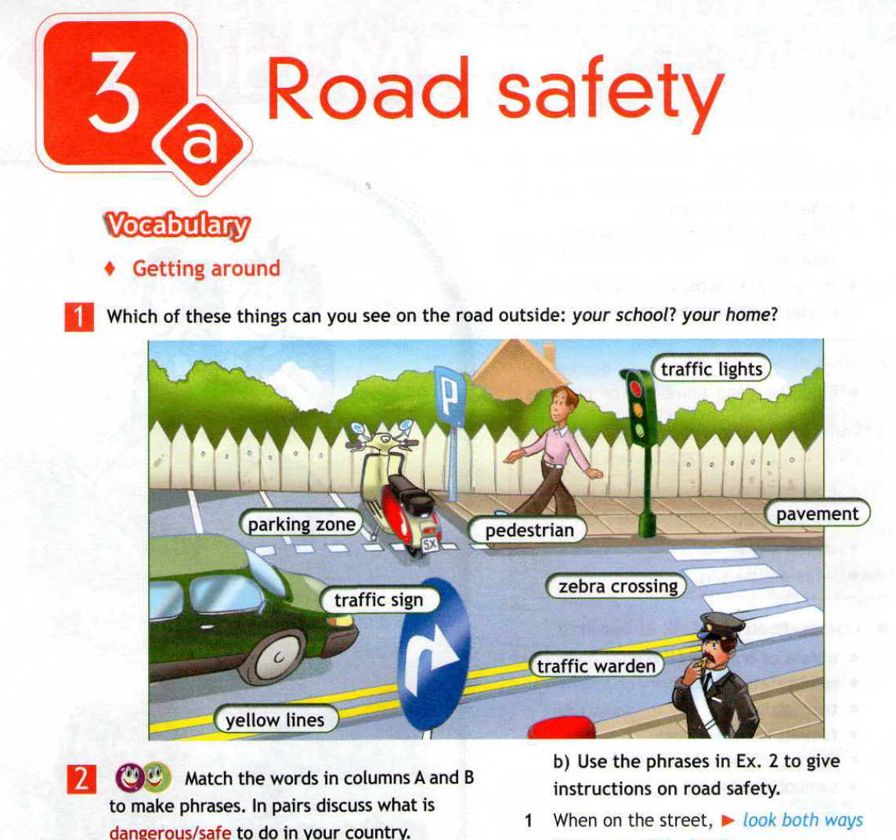
Spotlight 6
Notes:
Создать список того, что можно и нельзя делать детям на игровой площадке. Можно использовать элемент игры, подключить к уроку учащихся младших классов, которым их старшие товарищи расскажут о безопасности и правилах поведения на улице. Данный вид деятельности можно рассматривать вне рамках школьного урока и даже вне рамок самой школы.

Slide 14
Проектные технологии
(Метод проектов)
Notes:
В проектной технологии реализуется «умение самостоятельно определять цели своего обучения, ставить и формулировать для себя новые задачи в учебе, развивать мотивы и интересы своей познавательной деятельности».

Slide 15
Метод проектов как компонент технологии языкового портфеля
способствует раскрытию творческих способностей учащихся в соответствии с их интересами и увлечениями
обеспечивает развитие критического мышления, навыков разрешения проблем и принятия решений
способствует личностной и творческой самореализации
(личностные результаты)

Slide 16
Метод проектов как компонент технологии языкового портфеля
обеспечивает достижение самостоятельно поставленной цели, планирование результата
развивает способность действовать как самостоятельно, так и в сотрудничестве, умение работать в команде
(метапредметные результаты)

Slide 17
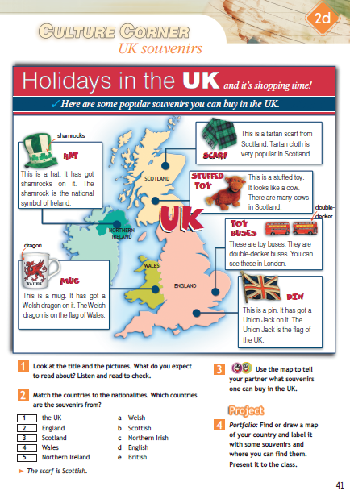
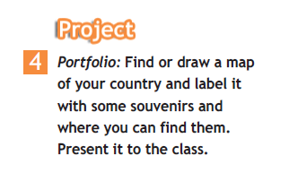
Spotlight 5
Notes:
Во всех классах учебника Spotlight можно найти проектные задания, особенно в разделах Culture Corner, Extensive Reading.
Здесь учащимся нужно …..
Реализуются такие навыки и умения, как анализ информации, презентация выполненных работ

Slide 18
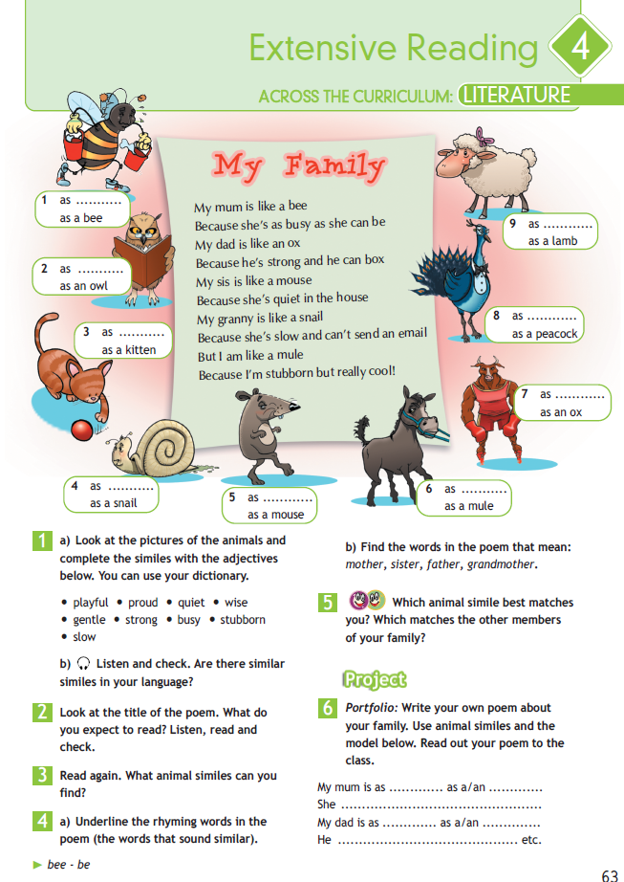
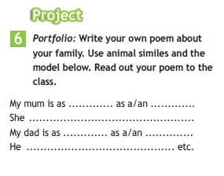
Spotlight 5
Notes:
В этом задании ученику нужно написать стихотворение о своей семье на основе стихотворения-модели с использованием сравнений. Такой вид задания способствует личностной и творческой самореализации.

Slide 19
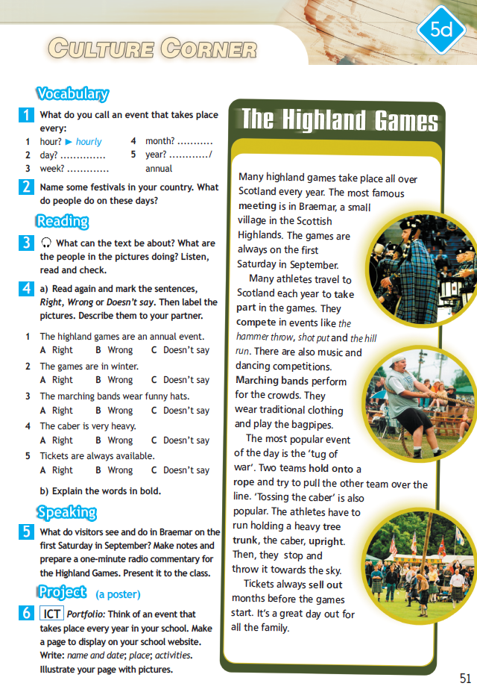

Spotlight 6
Notes:
Ученику необходимо создать страницу о каком-либо ежегодном школьном событии и опубликовать информацию на сайте школы. Такой вид задания повышает статус и обеспечивает личностный рост ученика как субъекта образовательного процесса. Способствует развитию критического мышления.

Slide 20

Языковой портфель как современная технология обучения ИЯ
Notes:
Языковой портфель (Portfolio) является неотъемлемым компонентом УМК «Английский в фокусе», который позволит учащимся собрать все свои достижения (письменные работы продуктивного и творческого характера, аудиозаписи собственных диалогов и т. д.) и оценить уровень полученных знаний в конце обучения.

Slide 21
Языковой портфель как современная технология обучения ИЯ
обеспечивает развитие продуктивной учебно-познавательной деятельности учащегося
обеспечивает личностный рост ученика как субъекта образовательного процесса
за счёт рефлексивной самооценки ученика отражает его достижения в овладении изучаемым ИЯ

Slide 22
Педагогическое назначение языкового портфеля как компонента УМК
направлен на актуализацию самостоятельной учебной деятельности по овладению английским языком
создаёт ситуацию развития и обеспечивает реальную вовлечённость и личную ответственность ученика за ход учебного процесса

Slide 23
Notes:
Необходимо заполнить информацию о себе, фактами из своей жизни.

Slide 24
Notes:
Данный раздел позволяет ученикам дать оценку, подвести итог, проанализировать и сделать вывод о том, чему они научились по каждому виду речевой деятельности.

Slide 25
Notes:
Задание направлено на поиск и выделение необходимой информации в сети интернет, умение структурировать знание. Здесь мы затрагиваем следующую технологию обучения - ИКТ.

Slide 26
ИКТ технологии
  Информационными образовательными технологиями называются все технологии в сфере образования, использующие специальные технические информационные средства для достижения педагогических целей.
  (Селевко Г.К. Энциклопедия образовательных технологий)

Slide 27
Умения и навыки - элементы
ИКТ-компетенции школьников
Обращение с устройствами ИКТ
Поиск информации
Организация хранения информации
Анализ информации
Презентация выполненных работ
Безопасное использование средств ИКТ и сети Интернет
Сотрудничество, коммуникация, социальное взаимодействие
Решение проблем и коммуникация
Рефлексия и ценностно-смысловые ориентации

Slide 28
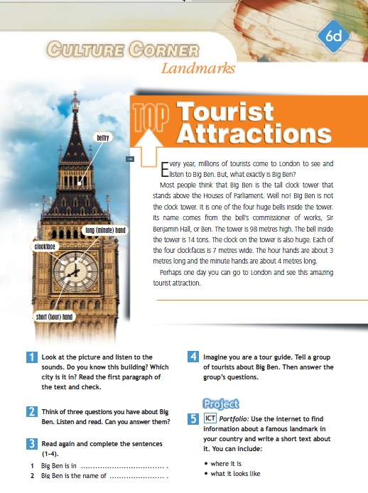
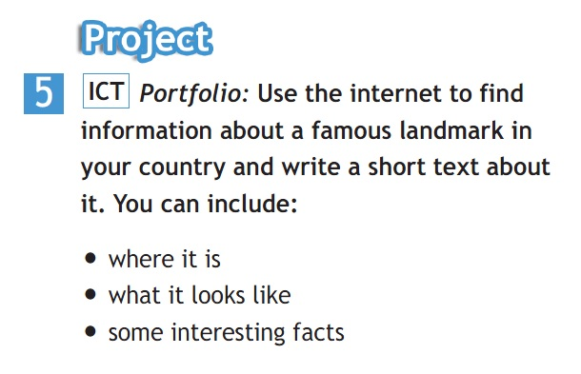
Обращение с устройствами ИКТ: использование базовых и расширенных возможностей информационного поиска в сети Интернет
Spotlight 5

Slide 29
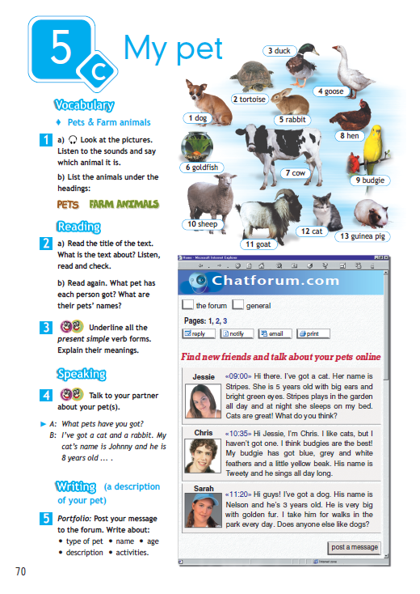
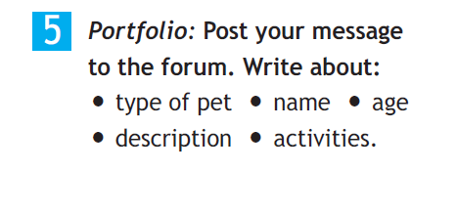
Обращение с устройствами ИКТ: размещение информационного объекта (сообщения) в информационной среде
Spotlight 5
Notes:
Разместить сообщение на форуме. Это может быть сайт школы или блог.

Slide 30
Обращение с устройствами ИКТ: размещение информационного объекта (сообщения) в информационной среде
Spotlight 7

Slide 31
Поиск информации - умения:
пользоваться приемами поиска информации в Интернет
выделять ключевые слова
самостоятельно находить информацию в информационном поле
выделять в тексте главное
анализировать информацию
систематизировать информацию
самостоятельно делать выводы и обобщения на основе полученной информации

Slide 32
Поиск информации: выделение в тексте главного
Spotlight 6
Notes:
Учатся выделять ключевые слова

Slide 33
Поиск информации: анализ и систематизирование информации
Spotlight 7
Notes:
Учатся самостоятельно находить информацию в информационном поле, анализировать ее, самостоятельно делать выводы и обобщения на основе полученной информации.

Slide 34
Поиск информации: самостоятельные выводы и обобщения на основе полученной информации
Spotlight 8

Slide 35
Презентация выполненных работ – умения:
составлять тезисы для использования в качестве опоры при высказывании
использовать различные средства наглядности при выступлении
подбирать соответствующий материал для создания информационного продукта, представленного в различных видах
оформлять информационный продукт в виде компьютерной презентации средствами программы Microsoft PowerPoint

Slide 36
Презентация выполненных работ: составление тезисов
Spotlight 5

Slide 37
Презентация выполненных работ: использование средств наглядности
Spotlight 5

Slide 38
Безопасное использование средств ИКТ и сети Интернет
инструктаж и беседа при организации работы с сетью Интернет и задавании соответствующего домашнего задания

Slide 39
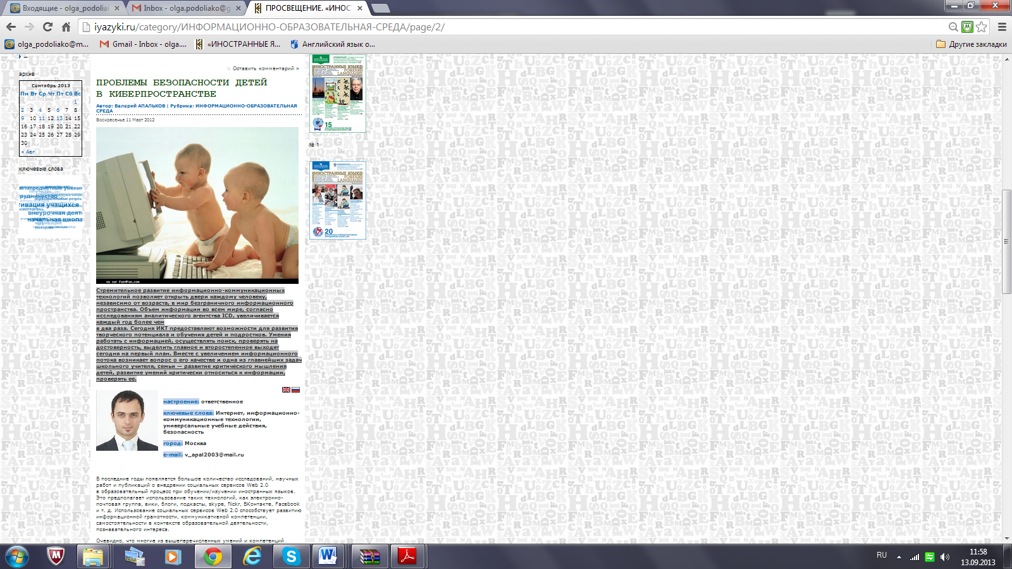
www.iyazyki.ru
Безопасное использование средств ИКТ и сети Интернет
Notes:
Проблемы безопасности детей в киберпространстве

Slide 40
Технология критического мышления
Notes:
Умение мыслить самостоятельно, вдумчиво осмысливать информацию. Обычно включает в себя умение прогнозировать ситуацию, наблюдать, обобщать, сравнивать, выдвигать гипотезы и устанавливать связи, рассуждать по аналогии и выявлять причины, а также предполагает рациональный и творческий подход к рассмотрению любых вопросов.
В отличие от традиционного метода ученики не сидят пассивно, слушая учителя, а становятся главными действующими лицами урока. Они думают и вспоминают про себя, делятся рассуждениями друг с другом, читают, пишут, обсуждают прочитанное. Тексту отводится приоритетная роль: его читают, пересказывают, анализируют, трансформируют, интерпретируют, дискутируют, наконец, сочиняют.
Роль учителя — в основном координирующая.

Slide 41
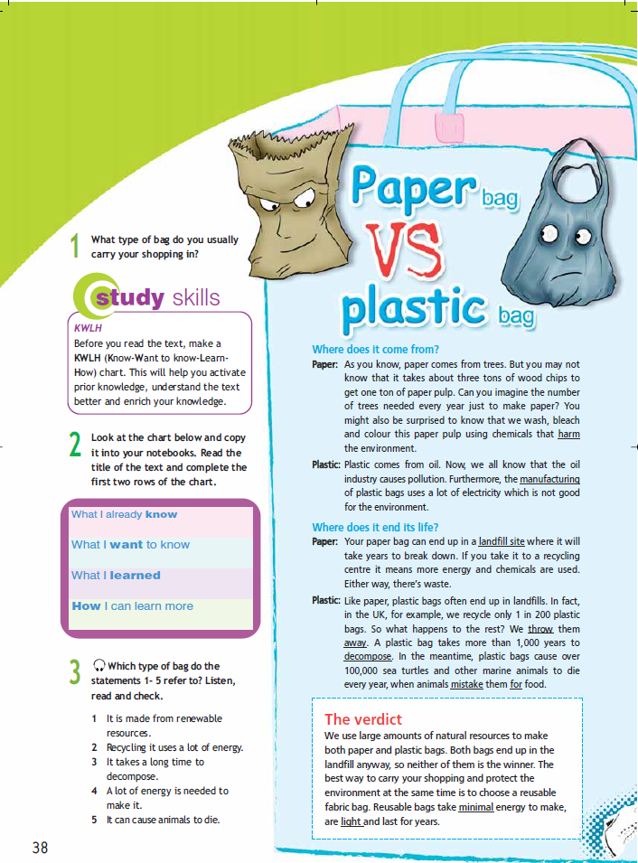
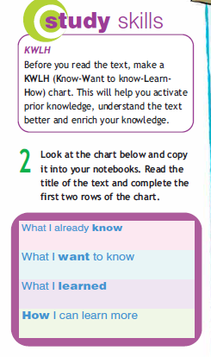
Spotlight 8
Notes:
Демонстрирует умение рассуждать, прогнозировать.

Slide 42
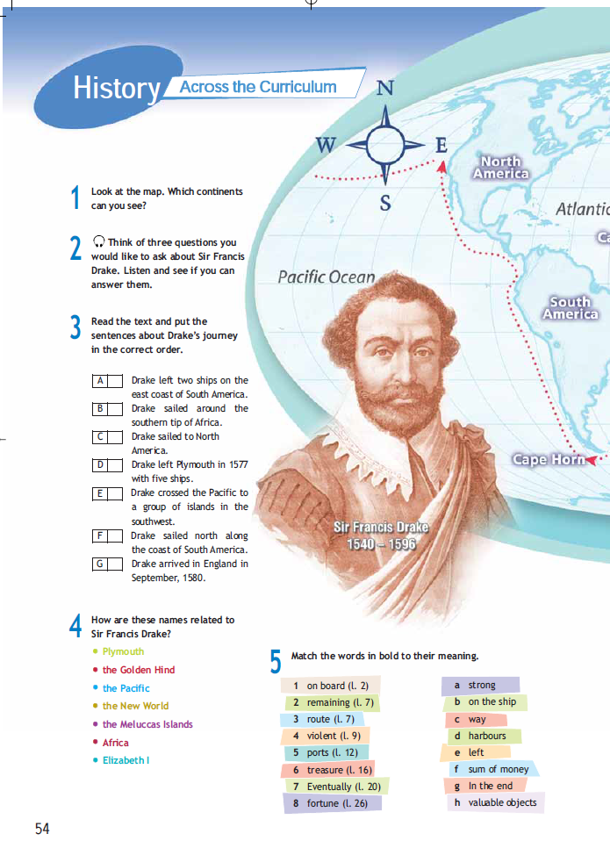

Spotlight 8
Notes:
Развивается умение прогнозировать ситуацию.

Slide 43
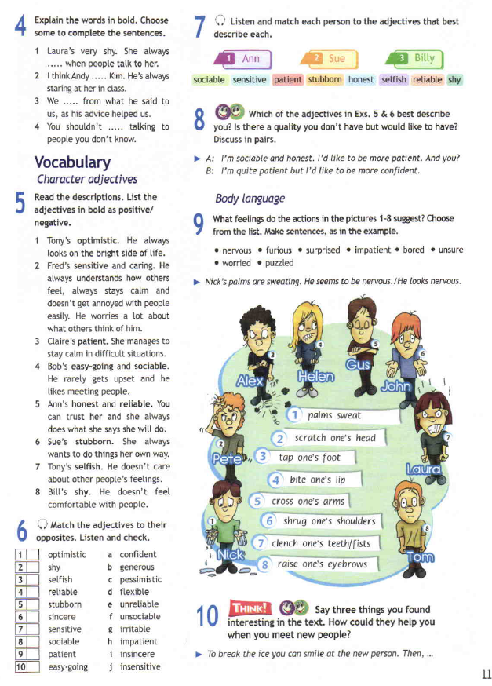
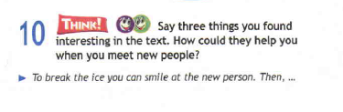
Spotlight 8
Notes:
Умение рассуждать, обобщать, строить аналогии.

Slide 44
Использование игровых технологий на уроках английского
Исполнение ролей (распределение ролей между участниками, в которых передается поведение и действия определенных лиц, описывается ситуация с обязательным содержанием)
Драматизация (вовлечение детей в творческий процесс обучения языку)
Имитационные/деловые (деятельность какой –либо организации (конференция, совещание, беседа, обсуждение и т.д.))

Slide 45
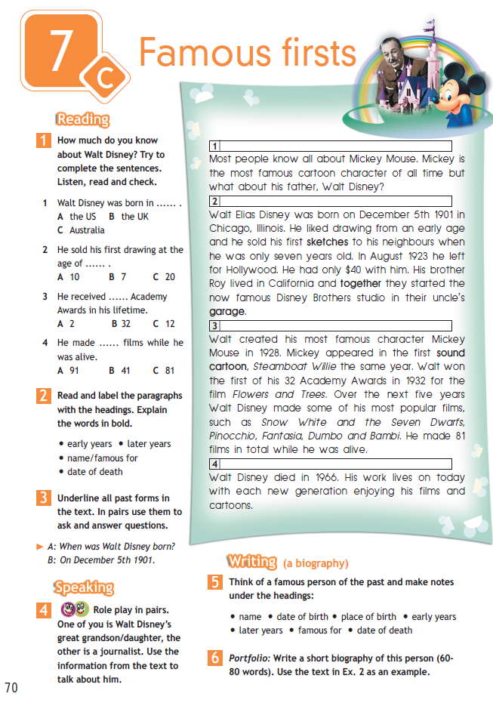
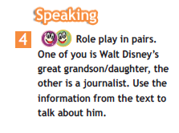
Spotlight 6
Notes:
В исполнении ролей, как и в обучении в сотрудничестве, учащиеся выполняют различные социальные роли. Роль лидера, исполнителя, организатора, докладчика, эксперта, исследователя и т. д.
В приведенном примере из учебника Spotlight 6 между учащимися распределяются роли правнучки или правнука всемирно-известного американского художника-мультипликатора и режиссёра, Уолта Диснея и журналиста. Описывается конкретная ситуация с «обязательным содержанием», а именно диалог с рассказом о знаменитом родственнике. Чтобы придать ситуации реалистичности, добавить эмоций, сделать урок запоминающимся и ярким, я бы посоветовала использовать реквизит (очки, блокнот и ручку, диктофон и пр.)

Slide 46
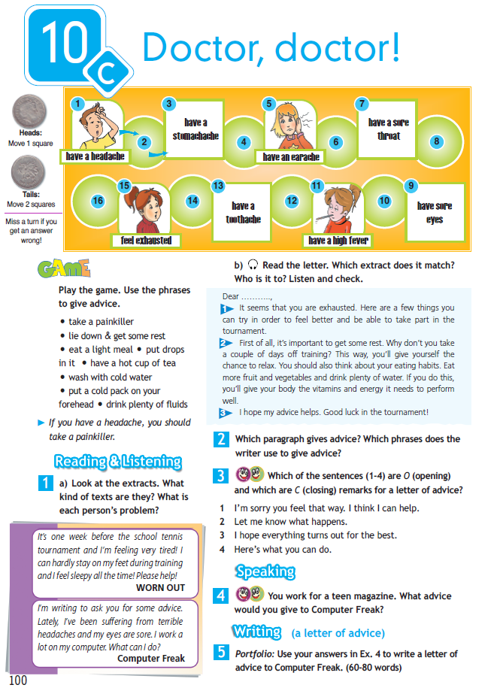
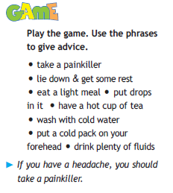
Spotlight 7
Notes:
В следующем примере ситуация общения не описана, поэтому учитель может обрисовать ее самостоятельно. К примеру, попросить учащихся представить себя в роли человека, который обращается с какой-либо проблемой в колонку в газете Problem Pages, а его напарник играет роль эксперта. Таким образом, можно расширить игровую ситуацию. Учитель здесь играет роль организатора исследовательской и творческой деятельности учащихся.

Slide 47
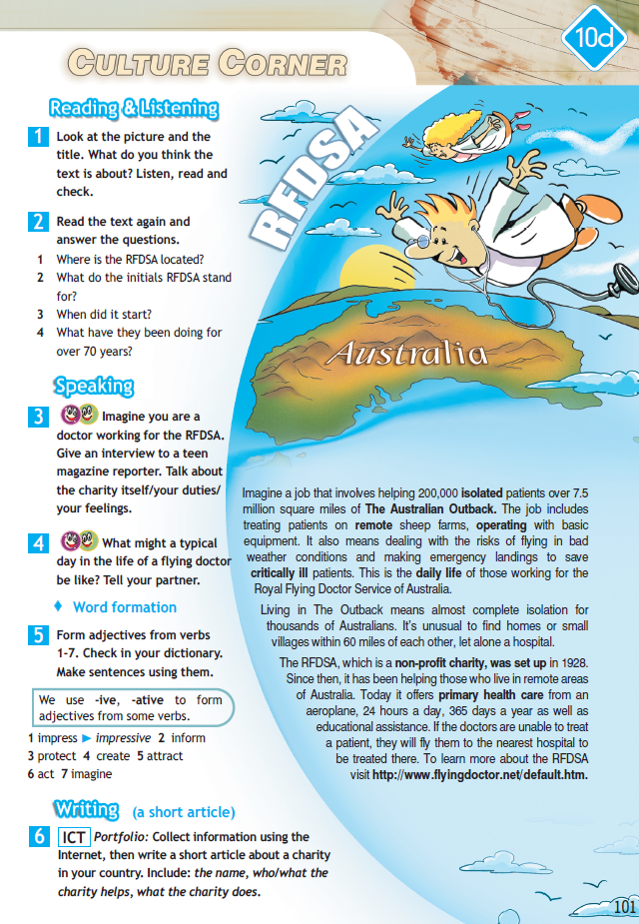

Spotlight 7
Notes:
В разделе Culture Corner во всех классах Spotlight вы найдете значок с изображением двух человечков, в котором предлагается разыграть ту или иную ситуацию. Royal Flying Doctor Service of Australia. Учитель может внести элемент импровизации, не распределять роли самостоятельно, а предоставить учащимся такую возможность или заранее подготовить карточки с ролями. Также, можно ввести дополнительные лица, такие как, например, медсестра или счастливый пациент, которому оказала помощь эта организация. Более полную информацию о деятельности организации учитель может получить на сайте, указанном в тексте.
Итак, подводя итог, можно сказать, что все перечисленные сегодня современные технологии обучения могут и должны использоваться на уроках английского языка. Я надеюсь, что учебник Английский в фокусе поможет вам в этом!

Slide 48















ПОДГОТОВКА К ГОСУДАРСТВЕННЫМ ЭКЗАМЕНАМ
Зачем?

Slide 49









ПОДГОТОВКА К ГОСУДАРСТВЕННЫМ ЭКЗАМЕНАМ
Для учащихся с разным уровнем владения английским языком
Точечная подготовка к каждому разделу экзамена
Бесплатные интернет-ресурсы (электронные тренажеры, аудиокурсы)

Slide 50



Английский язык
Английский язык. Курс на ЕГЭ
Абросимова Л. С., Долгопольская И. Б., Дули Д., Эванс В.
НОВИНКА
ИЮЛЯ
Создано при участии российских экспертов ЕГЭ;
Полностью соответствует спецификации и демоверсии экзамена;
Пошагово готовит к сдаче каждого раздела ЕГЭ;
Подходит для самостоятельной работы учащихся, занятий в классе (при работе с любым УМК) и индивидуальных занятий с репетитором;
Позволяет отработать часто встречающиеся ошибки на экзамене и повысить уровень владения английским языком в целом.
Аудиокурс на сайте БЕСПЛАТНО.

Slide 51








Я СДАМ ЕГЭ
Русский язык
Обществознание
Математика базовая
Математика профильная
УЖЕ
В
ПРОДАЖЕ
ОСЕНЬ 2016
Вербицкая М.В., Махмурян К.С., Нечаева Е.Н.
Сударь Г.С., Передерий Е.Б., Макарчук Е.А., Сударь А.М.
Фурманова С.Л., Бажанов А.Е. и др.
Фоменко Т.М., Лысенко И.А., Николаева В.В., Федорова О.Л.
Английский язык
Испанский язык
Немецкий язык
Французский язык
+
Китайский язык (2017)

Slide 52


Суханова О.Н. и др. Английский язык. Основной государственный экзамен. Готовимся к устной части
  Пошаговая подготовка к устной части
  Инструкции и тренировочные упражнения
NEW!

Slide 53

Покидова А.Д. Английский язык. Диагностические материалы. 4 класс
  Соответствие Примерной программе начального образования
  Проверка предметных результатов по окончании 4 класса
  Разнообразные упражнения
  Ключи к заданиям
NEW!

Slide 54
Благодарим за
сотрудничество!
Успехов
с «Английским в фокусе»!

Slide 55
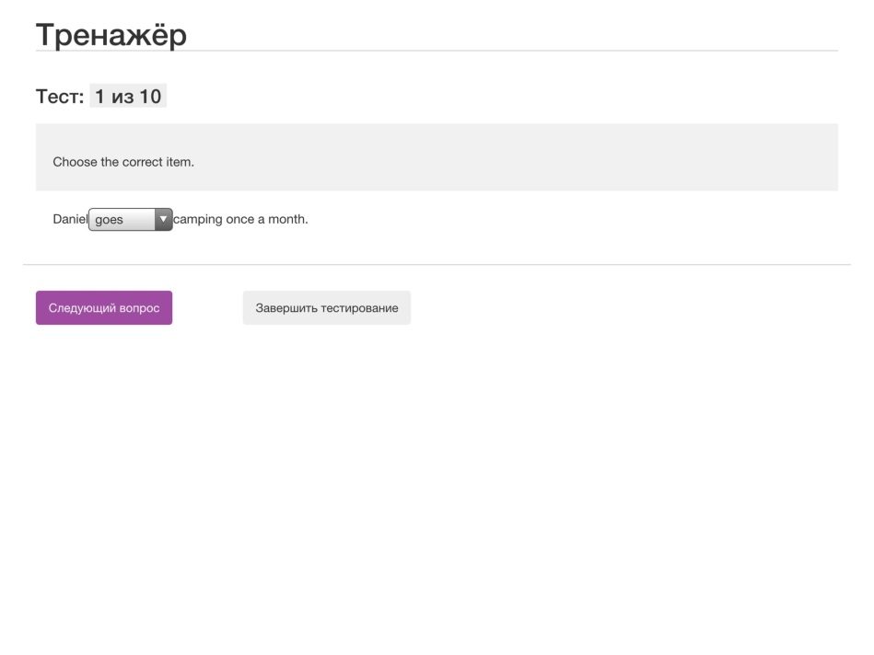
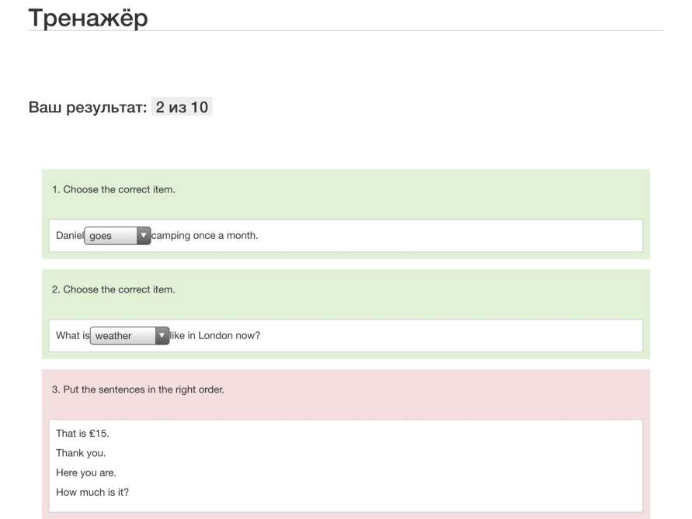
ЭЛЕКТРОННЫЙ УЧЕБНИК
ПРИЛОЖЕНИЕ «УЧЕБНИК ЦИФРОВОГО ВЕКА»
Типы заданий:
выбор ответа;
выпадающий список при выборе вариантов ответов и заполнении пропусков в тексте;
перетаскивание интерактивных элементов к тексту и изображениям;
восстановление последовательности слов/букв в предложении, диалогах, и элементах письма;
ввод текста в пропуски;
установления соответствия между элементами
Notes:
Просвещение представляет уникальный детский образовательный планшет – совместный проект с Samsung. Планшет предназначен для обучения и развития детей, и разработчики гарантируют: школьник будет надежно защищен от небезопасной информации и мошенников. Родители могут открыть школьнику доступ только к тем приложениям и отдельным интернет-ресурсам, которые будут полезны для обучения и развития.

Slide 56
Структура психологической деятельности ученика на уроке:
мотивация
целеполагание
планирование
действия по достижению целей
(само)оценка
(само) коррекция
рефлексия

Slide 57
Соответствие элементов образовательного процесса (урока) стадиям деятельности ученика на уроке
мотивация целеполагание планирование | - ОРГАНИЗАЦИЯ
действия по достижению целей | ИЗУЧЕНИЕ НОВОГО ЗАКРЕПЛЕНИЕ
(само)оценка (само) коррекция рефлексия | - КОНТРОЛЬ КОРРЕКЦИЯ ИТОГ УРОКА
Notes:
Все эти действия можно соотнести с основными элементами урока.

Slide 58
ОРГАНИЗАЦИЯ
Spotlight 7
Notes:
Введение в тему урока, где дана краткая информация о том, чему учащийся научится в этом уроке, какие приобретет навыки.

Slide 59
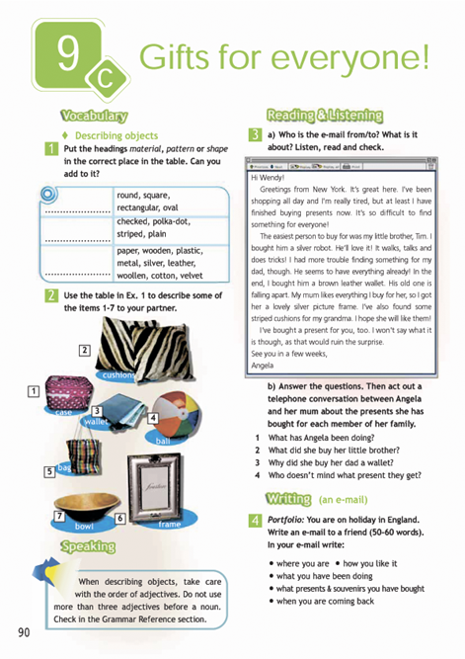
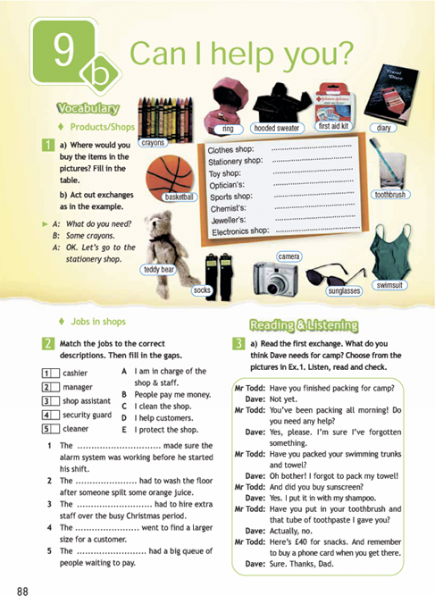
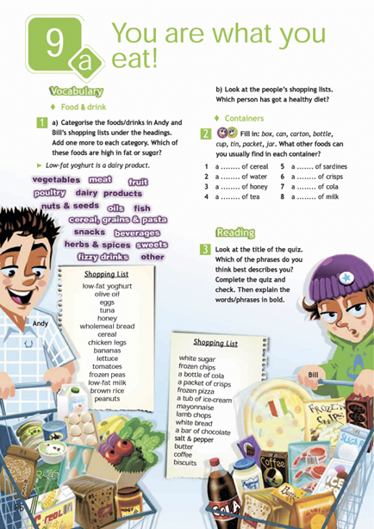
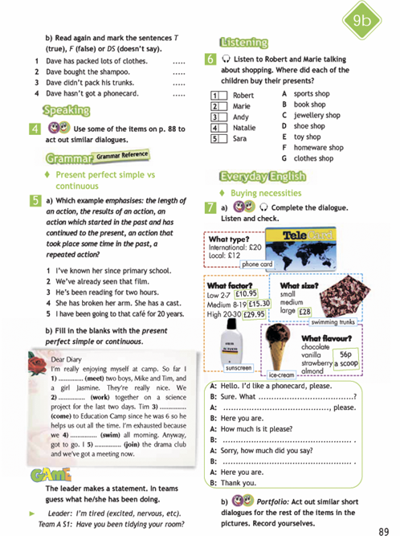

ИЗУЧЕНИЕ НОВОГО
ЗАКРЕПЛЕНИЕ
Spotlight 7

Slide 60
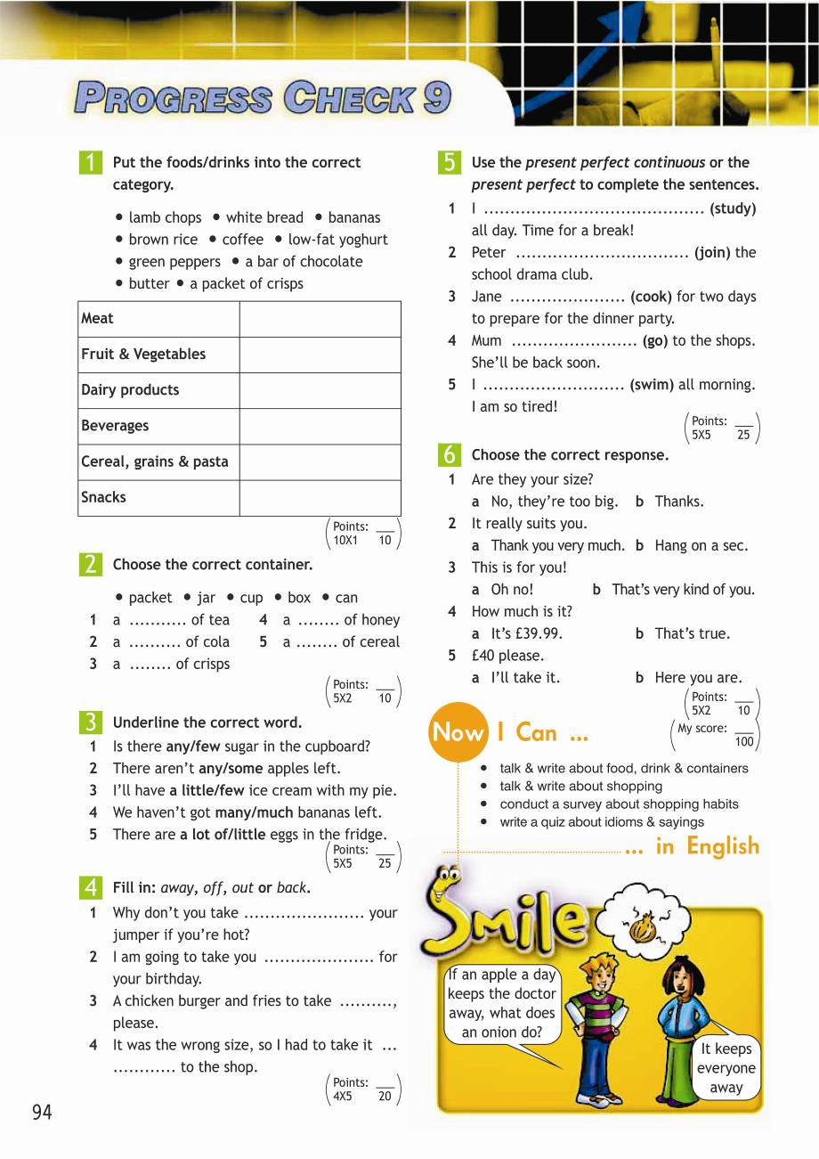
ПОВТОРЕНИЕ
КОНТРОЛЬ
КОРРЕКЦИЯ
ИТОГ
Spotlight 7
Notes:
Выполняют ряд упражнений на проверку изученного материала, подводят итог, оценивают себя в разделе NOW I CAN …

Slide 61
Технология языкового портфеля: формирование универсальных учебных действий

Slide 62
Личностные УУД
действия смыслообразования и нравственно-этического оценивания на основе ценностно-смысловой ориентации учащихся
Notes:
Умение соотносить поступки и события с принятыми этическими принципами, знание моральных норм и умение выделить нравственный аспект поведения и ориентацию в социальных ролях и межличностных отношениях.

Slide 63
Регулятивные УУД
Обеспечивают организацию учебной деятельности:
целеполагание
планирование
прогнозирование
контроль
оценка

Slide 64
Познавательные УУД
Поиск и выделение необходимой информации
Умение структурировать знание
Умение осознанно и произвольно строить речевое высказывание
Анализ, синтез, выбор оснований и критериев для сравнения
Установление причинно-следственных связей

Slide 65
Коммуникативные УУД
действия, направленные на осуществление межличностного общения
действия, направленные на кооперацию - совместную деятельность (работа в группе)

